Slide 1
Registo Nacional de Biópsias de Rim
2014
Encontro Renal 2015
Gabinete Nacional de Registo da SPN

Slide 2
Um pouco de história
Criação do Gabinete de Registo em 2009
Registo retrospectivo das biópsias até 2008 (n=11 439)
Registo prospectivo desde 2009 (n= 4 626)
Uniformização dos diagnósticos histológicos
Criação de uma folha protocolada de registo
  Dados clínicos e histológicos
Fomentação da utilização de novas classificações:
  OMS para a Nefropatia diabética
  Oxford para a Nefropatia IgA

Slide 3
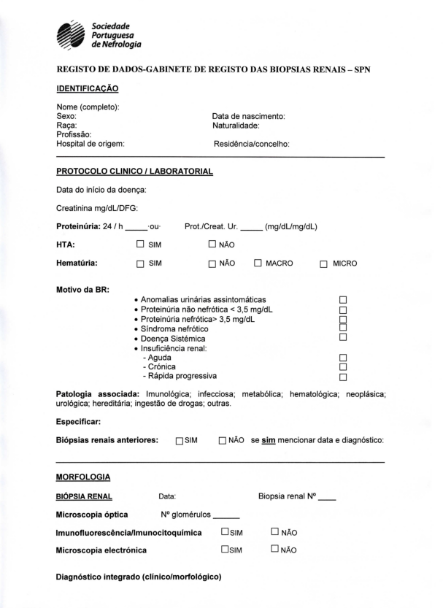
Funcionamento do Gabinete de Registo
Médico assistente
Preenchimento da folha de protocolo
Centros diagnósticos Dados recolhidos e organizados
Gabinete Central Dados reunidos e organizados
Dados apresentados anualmente no Encontro Renal

Slide 4
Número total de biópsias no registo

Slide 5
Hospitais participantes em 2014
Norte |  | Centro |  | Sul
H Viana Castelo H Ponte de Lima |  | CHMT - T Novas |  | G Orta
CHTMAD |  | H Amato Lusitano |  | H Setúbal
H Bragança |  | H I. D. Pedro - Aveiro |  | H Évora
H Braga |  | H Universidade Coimbra |  | H Faro
H Guimarães |  | Pediátrico Coimbra
H Mirandela |  | HUC - CHC
H Lamego |  | Lisboa - Vale do tejo
H S Teotónio Viseu |  | H Santa Cruz |  | Ilhas
CH Tâmega Sousa |  | H Beâtriz Angelo |  | H Funchal
Porto |  | H CUF |  | H P Delgada
CH VN Gaia |  | H CUF Descobertas
IPO - Porto |  | H Curry Cabral
H S João |  | H Estefânia
CH Sto António |  | H F Fonseca H Cascais H Santa Maria
CHP - Nefro Ped H Pedro Hispano |  | H Luz
 |  | H SAMS

Slide 6
Idade dos doentes (n=877)
Sem informação
< 15 anos= Criança
> 65 anos= Idoso
2014
15- 65 anos= Adulto

Slide 7
Motivo Principal de Biópsia ( n=877)
2014

Slide 8
10 diagnósticos mais frequentes ( n=568)
65% das biópsias
2014
877 biópsias

Slide 9
Diagnósticos na criança ( n=22)
2014
23 crianças biopsadas

Slide 10
Principais 10 diagnósticos no adulto ( n=420)
68% dos adultos biopsados
2014
619 adultos biopsadas

Slide 11
10 principais diagnósticos no idoso (n=151)
66,5% dos idosos biopsados
2014
227 idosos biopsadas

Slide 12
Nefropatia IgA (n=115)
Motivo de biópsia
2014

Slide 13
Nefropatia IgA (n=115)
 |  | n
Género | 71 H; 44 M | 115
Idade média | 41,7 anos | 115
Creatinina média | 2,1 mg/dl | 56
Proteinúria média | 3,1 g/24 horas | 85
Hipertensão arterial | 68,6% | 86
Hematúria | 85,2% ( macro-41%; micro-59%) | 54
2014

Slide 14
Nefrite Lúpica (n=90)
Motivo de biópsia
2014

Slide 15
Nefrite lúpica (n=90)
 |  | n
Género | 20 H; 70 M | 90
Idade média | 38,6 anos | 90
Creatinina média | 1,6 mg/dl | 61
Proteinúria média | 4,1 g/24 horas | 61
Hipertensão arterial | 80,7% | 48
Hematúria | 85,2% | 57
2014

Slide 16
Classe Lúpica de acordo com a ISN-RPS (n=90)
2014

Slide 17
Amiloidose (n=45)
Motivo de biópsia
2014

Slide 18
Amiloidose ( n=45)
 |  | n
Género | 19 H; 26 M | 45
Idade média | 59,8 anos | 45
Creatinina média | 2,2 mg/dl | 36
Proteinúria média | 5,6 g/24 horas | 33
Hipertensão arterial | 54,8% | 31
Hematúria | 22,2% | 27
2014

Slide 19
Tipo de amiloidose (n=45)
2014

Slide 20
Amiloidose – caracterização

Slide 21
Adesão às classificações propostas
Nefropatia diabética
Classificação da OMS
Nefropatia IgA
Classificação de Oxford

Slide 22
Conclusões
São praticamente registadas todas as biópsias realizadas no país.
A maioria dos dados pedidos é preenchida.
Um aumento da adesão à classificação de Oxford para Nefropatia IgA
Muitos dados anatomo-clínicos disponíveis no registo.

Slide 23
As Pessoas do Registo em 2015
Centro H Lisboa Central - HCC : Fernanda Carvalho, Helena Sousa
Centro H Lisboa Norte - H Sta Maria: Lurdes Correia, Gomes da Costa
Centro H Univ Coimbra – HUC: Fernanda Cunha, Jorge Pratas
Centro H Vila Nova de Gaia: David Tente, Ana Marta Gomes
H Fernando Fonseca: Samuel Aparício, Patrícia Carilho
H Garcia Orta: Fernanda Carvalho, Jorge Silva
H Santa Cruz: Sância Ramos, Cristina Jorge
H Santo António: Ramón Vizcaíno, Josefina Santos
H São João: Susana Sampaio
Hospital de Braga: Sofia Rocha
IPO Porto: Alfredo Loureiro Gabinete Central de Registo: Fernanda Carvalho, Ana Rita Santos

